Slide 1
Діяльнісний підхід в освітньому процесі в дошкіллі.
Сутність та особливості реалізації.
Підготувала:
вихователь Вертегел Олена Григорівна

Slide 2
Діяльнісний підхід.
-це спрямованість освітнього процесу на розвиток ключових компетентностей та наскрізних умінь особистості;
-застосування теоретичних знань на практиці;
-формування здібностей до самоосвіти і командної роботи;
-успішна інтеграція в соціумі та професійна самореалізація.

Slide 3



Рівень розвитку ставлення дитини до діяльності, яка є провідною на певній стадії.
-На першому році життя розвиток дитини визначається її спілкування з дорослими, оскільки всі його зв’язки з навколишнім світом від самого початку опосередковуються іншою людиною.
-На другому-третьому році життя провідною стає предметна діяльність, у процесі якої діти починають розуміти призначення і функції речей. У дитини наприкінці раннього віку з’являється тенденція до самостійності, намагання діяти без допомоги дорослого.
-В дошкільному дитинстві провідною - є ігрова діяльність. Яка є найбільш доступною для дитини, найбільше відповідає її психічним і фізичним можливостям. ”Чим більше дитина грається, чим різноманітніші її ігри, тим краще вона розвивається, тим більшого досвіду набуває”

Slide 4
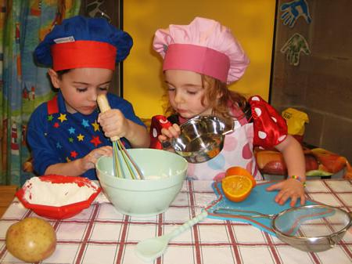
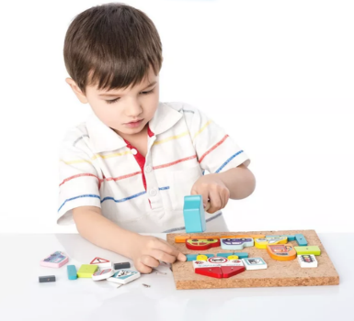
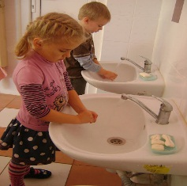
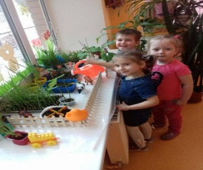
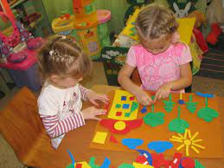


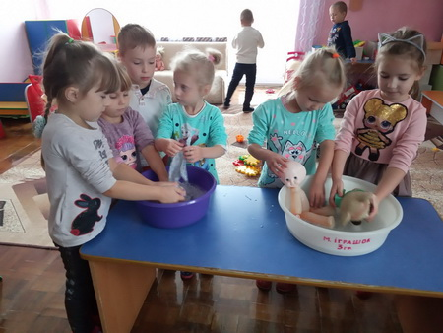
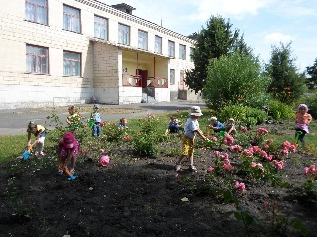
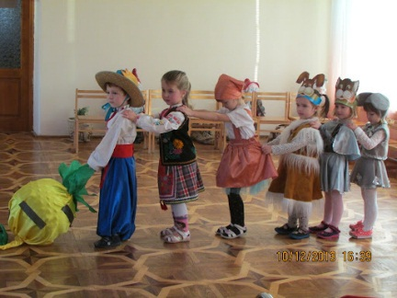
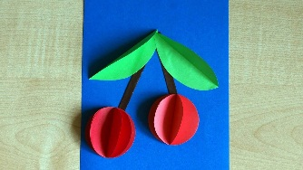
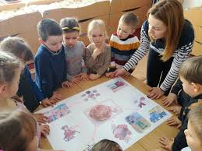


ВИДИ ДІЯЛЬНОСТІ ДИТИНИ ДОШКІЛЬНОГО ВІКУ
Види ігрової діяльності
Види навчальної діяльності
Види трудової діяльності
Сюжетно рольві
Індивідуальна
Господарсько побутова
Праця у природі
Художня праця
самообслуговування
У куточку природи
Робота з папером і картоном
Будівельні
Групова
Трудові доручення
На городі
Робота з природнім і штучним матеріалом
У квітнику
Декоративне плетіння
Фронтальна
Види образотворчої діяльності
Ігри драматизації
Колективна
образотворча
літературна
театральна
музична
Малювання,аплікація,ліплення

Slide 5
Функціональне призначення різних видів діяльності.
- Озброює знаннями, вміннями і навичками сприяє вихованню світогляду, моральних, естетичних якостей дітей розвиває пізнавальні сили, особистісні утворення : самостійність, пізнавальний інтерес. Виявляє й реалізує потенційні можливості дітей.
- прилучає до пошукової та творчої діяльності озброює практичними знаннями, вміннями і навичками. Розвиває сенсорно-рухову сферу, розширює загальний кругозір готує психологічно та практично до праці допомагає визначити значущість праці в житті людини.
- сприяє обміну досвідом та знаннями встановлює комунікативні взаємозв’язки між учасниками спілкування. Сприяє формуванню міжособистісних відносин.

Slide 6
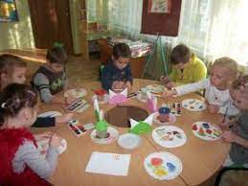
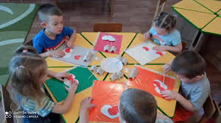
Художня діяльність.
-Сприяє естетичному сприянню та освоєнню діяльності.
-Художня діяльність розвиває художній кругозір дитини.
-формує ціннісні орієнтації в галузі мистецтва;
-збагачує емоційну сферу дитини;
-виявляє та розвиває творчі здібності дитини.

Slide 7
Сутність діяльнісного підходу в педагогіці полягає в його орієнтованості на розвиток творчого потенціалу дітей. Отже, головним завданням діяльнісного навчання є не лише опанування дитиною певною системою знань, але й формування вміння на основі засвоєних знань та способів діяльності самостійно орієнтуватися в будь-якій незнайомій інформації та збагачувати власний досвід через взаємодію з іншими людьми.

Slide 8
Позиції діяльнісного підходу
-оволодіння теоретичними знаннями відбувається у процесі вирішення конкретного завдання;
-теоретичне поняття засвоюється лише під час активної діяльності суб’єкта;
-високий рівень активності дітей у процесі навчально-виховної роботи зумовлюється посиленою мотивацією;
-формування понятійних засобів мислення відбувається шляхом інтеріоризації;
-проведення аналізу та самоаналізу діяльності впливає на якість її освоєння.

Slide 9
Принципи діяльнісного підходу
- принцип діяльності - відкриття нового знання самою дитиною;
- принцип психологічної комфортності - віра в сили та можливості дитини;
- принцип варіативності - формування вміння добирати різні варіанти розв’язання завдань;
- принцип обов’язкової результативності кожного виду діяльності - дитина повинна бачити результати своєї діяльності, уміти застосовувати отримані знання в повсякденному житті;
- принцип високої мотивованості будь-яких видів діяльності - у дитини повинен бути мотив до виконання певної дії, вона має знати, навіщо її виконує;
- принцип обов'язкової рефлективності будь-якої діяльності - дитина вчиться аналізувати,що вдалося зробити, а що можна було зробити по-іншому;
принцип співробітництва в організації та управлінні різними видами діяльності дітей;
- принцип активності дитини в освітньому процесі - цілеспрямоване активне сприйняття дитиною досліджуваних явищ, їх осмислення, засвоєння та застосування.

Slide 10
Отже, лише в процесі діяльності стає можливим засвоєння певної системи знань, формування навичок з їх використання та розвиток загальних здібностей дитини. Усе це сприяє гармонійному розвитку всіх сторін особистості, що стане підґрунтям для подальшої освіти та самоосвіти, тобто збільшення власного досвіду кожної людини.
В умовах дошкільного навчального закладу установленою формою організації навчання є заняття. Ця форма називається зовнішньою.
Заняття має відігравати інтеграційну роль, оскільки охоплює цілі, зміст, методи, засоби навчання, взаємодію вихователя та дітей.

Slide 11
Орієнтовна модель заняття, побудованого на діяльнісному підході.
1.Комунікативно - мотиваційний етап.
Створення ситуації успіху; ігрові та уявні ситуації, ігри та вправи на розвиток комунікації, створення умови для виникнення внутрішньої потреби включення в діяльності, психологічні етюди тощо.
2.Етап актуалізації знань.
Дидактичні ігри, вправи, під час яких актуалізуються мисленнєві операції, а також знання та досвід дітей, які будуть потрібні для відкриття нового знання, інтерактивні методи тощо.
3.Етап створення проблемної ситуації.
Проблемні запитання, ситуації, інтерактивний діалог, проблемно-пошуковий діалог тощо.
4.Етап пошуку способів розв'язання проблеми.
Спонукальний від проблемної ситуації діалог, визначення причини утруднення, пошук джерел інформації.
5.Етап відкриття нового знання.
Спонукальний від проблемної ситуації діалог, що підводить до відкриття нового знання; робота з інформаційними джерелами. Ігри та вправи пошукового характеру; робота в групах, парах тощо.
6.Етапи застосування нових знань в практичній діяльності.
Вправи, проблемні ситуації; робота в парах. Групах, продуктивні види діяльності тощо.
7.Рефлексія діяльності (2-3 хв)
Запитання (Чи вдалося вирішити поставлене завдання? Що було важко? Чому навчилися? Про що дізналися? Про що хотіли б дізнатися ще?)

Slide 12
Дякую за увагу!!!
Бажаю успіхів у благородній справі на ниві освіти.

